Slide 1
Sûreté de l’information et sûreté des déplacements
Kit formation Sécurité pour nouveaux embauchés
Module TCNT 1.2

Slide 2
Les objectifs du module
A l’issue de ce module :
Vous connaîtrez les principaux risques sûreté dans les activités de bureaux
Vous connaîtrez les principaux risques sûreté liés aux voyages et et aux missions à l’étranger
Vous serez capables de vous renseigner sur les dispositions spécifiques à prendre en fonction des destinations de déplacements.

Slide 3
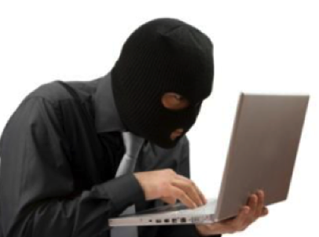
Quelques chiffres liés au patrimoine informationnel
2014 : Edward Snowden révèle que l’agence de renseignement américaine avait ciblé le Groupe TOTAL, ainsi que d’autres industriels (Thales, Siemens,etc.)
30% par an : c’est l’augmentation entre 2006 et 2014, des vols ciblés d’ordinateurs portables contenant des informations sensibles avérées.
3 : sans mesure de précaution, il est possible d’obtenir une information sensible en passant par un réseau de trois personnes seulement.
20% : pourcentage d’attaques visant des informations stratégiques du fait de personnes n’étant pas de l’entreprise mais présentes dans les locaux.

Slide 4
SE PROTÉGER DES INTRUSIONS (PHYSIQUES ET INFORMATIQUES)
Protéger l’accès au locaux, toujours porter son badge, ne pas ouvrir la porte à un inconnu.
Garder données et documents sensibles sous clé et mettre l’antivol sur son ordinateur.
Mémoriser son mot de passe, et ne pas l’écrire sur un Post-it !
Ne pas utiliser sa messagerie pour des messages non liés à l’activité professionnelle.
Ne jamais donner d’informations sensibles au téléphone.
Se méfier de tout mail suspect, surtout s’il demande des informations sensibles – ne pas cliquer sur des liens ni sur des pièces jointes.
Être discret dans les conversations en public.
Aucun programme de sûreté n’est efficace sans la participation de chacun.

Slide 5
LES NIVEAUX DE CONFIDENTIALITÉ
Niveau 0 : Public, ex. les communiqués de presse.
Niveau 1 : Interne, ex. l’intranet ou le référentiel.
Niveau 2 : Restreint à certains collaborateurs habilités (documents liés à l’exploration, de projet ou stratégiques)
Niveaux 3 et 4 : pas d’exemple précis, c’est confidentiel (3) (montants d’offres dans les appels d’offres) ou secret (4) !

Slide 6
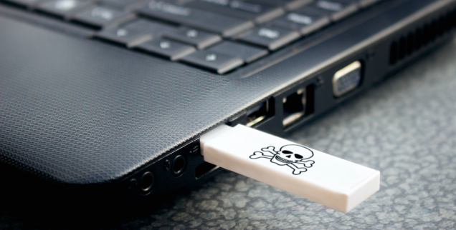
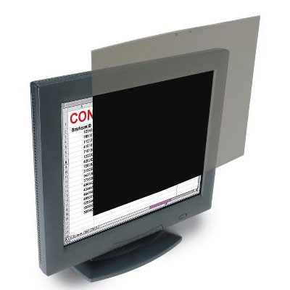
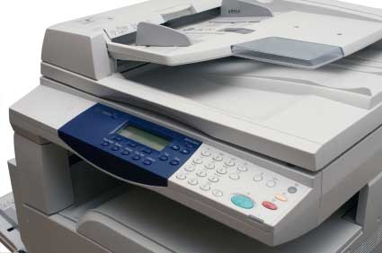
LES RÈGLES INFORMATIQUES (1/2)
Ne laissez jamais un tiers se connecter à votre poste de travail, ni même y connecter un support amovible. Récupérez toujours un document fourni par un tiers avec votre propre clé USB.
Assurez-vous que vos informations sensibles soient placées dans un coffre-fort virtuel (par exemple grâce à Security Box).
Assurez­-vous qu’aucun tiers ne puisse visualiser l’écran de votre portable en installant un filtre de confidentialité sur votre écran.
Impression de documents : ne pas laisser traîner les documents dans l’imprimante. Pour des documents sensibles, utilisez une imprimante USB dans son bureau.

Slide 7
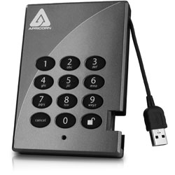
LES RÈGLES INFORMATIQUES (2/2)
Réseaux sociaux (Facebook, Twitter, etc.) :
Ne communiquez pas d’informations professionnelles qui pourraient être utilisées au détriment du Groupe.
Faites preuve de bon sens et ne publiez pas d’informations que vous n’imagineriez pas confier à un inconnu dans la rue...
En déplacement, évitez de transporter des données sensibles : privilégier un espace chiffré sur le réseau Total ou, à défaut, une Clé USB chiffrée à garder sur vous en permanence : cela diminue le risque d’un vol d’ordinateur ou d’une copie de Disque Dur, notamment à la Douane (légal aux USA, Chine, Israël, etc.).

